Slide 1


课程资料自主学习系统
——5人学习小组

Slide 2
系统背景
在高校学习氛围日益浓厚，资料的获取和共享变得更加的重要和频繁，学生和教师之间需要更多的互动和学习的共鸣，师生需要获取校园新闻，急切有一个更加友好和美观的视图界面。师生资料共享时的手段主要依靠群里资料的发送和学生自己下载和打印，效率低下，且容易存在过期的问题，所以需要一个更加高效的方式进行资料的共享和存取；校园新闻的获取不能仅仅通过官网的官方信息，校园平时还有更多有趣的新闻需要共享，需要一个新的渠道和新的方式给予师生一个新的眼睛和耳朵。
01

Slide 3
技术概要
1、采用springboot + vue实现前后端分离项目
2、采用shrio安全框架进行身份验证
3、采用MybatisPlus进行数据持久化操作
4、采用redis管理session

Slide 4
角色功能模块
1.管理员
2.教师
3.学生

Slide 5
管理员功能模块页
1.管理员登陆主页
2.教师管理页
3.新闻列表页
4.新闻编辑页
5.新闻添加页
6.课程管理页
7.用户信息编辑页，用户添加页，课程新增页

Slide 6
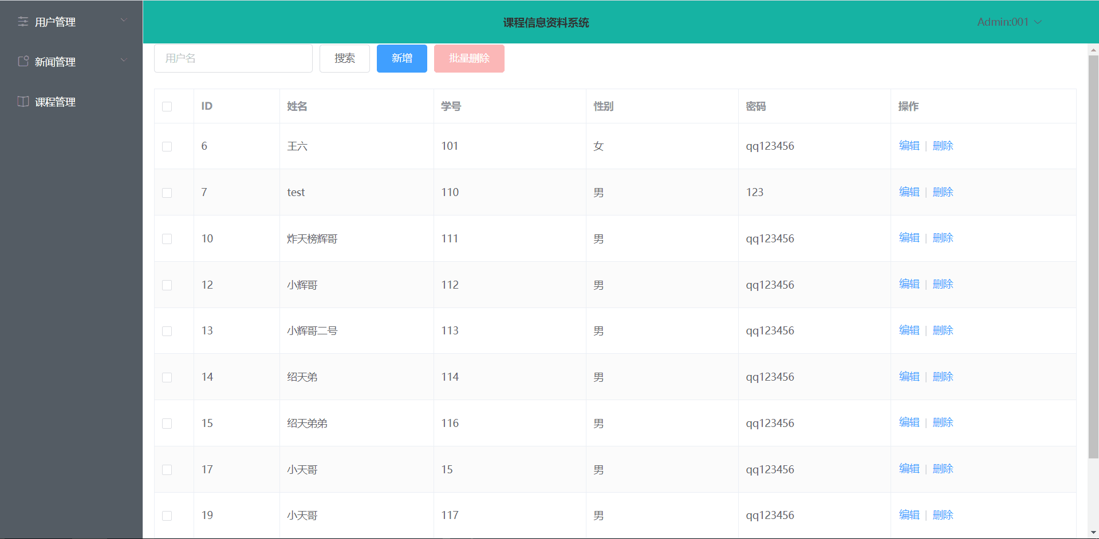
1.管理员登陆主页

Slide 7
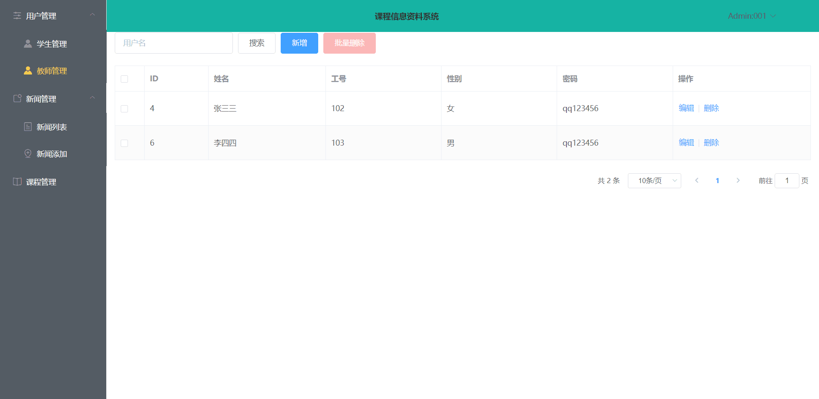
2.教师管理页

Slide 8
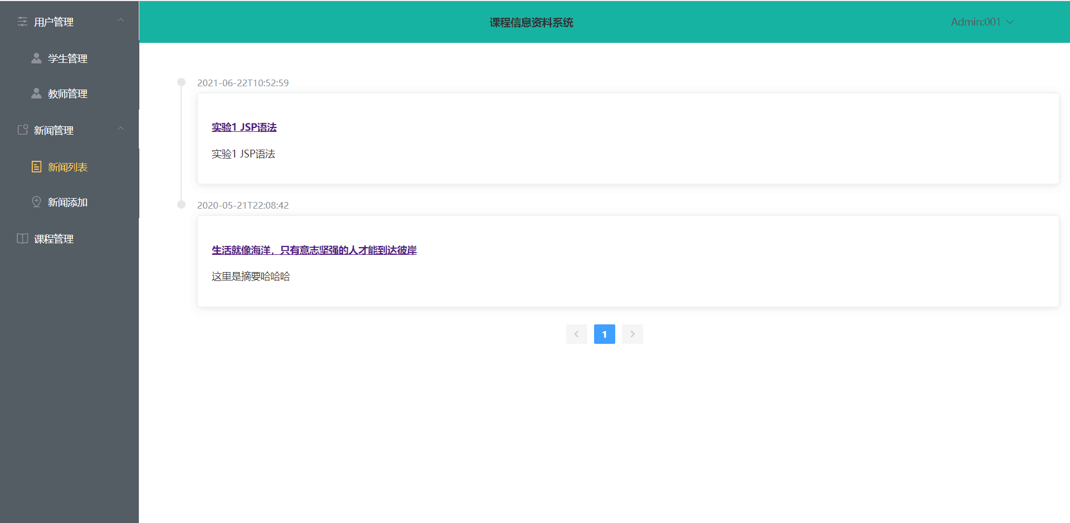
3.新闻列表页

Slide 9
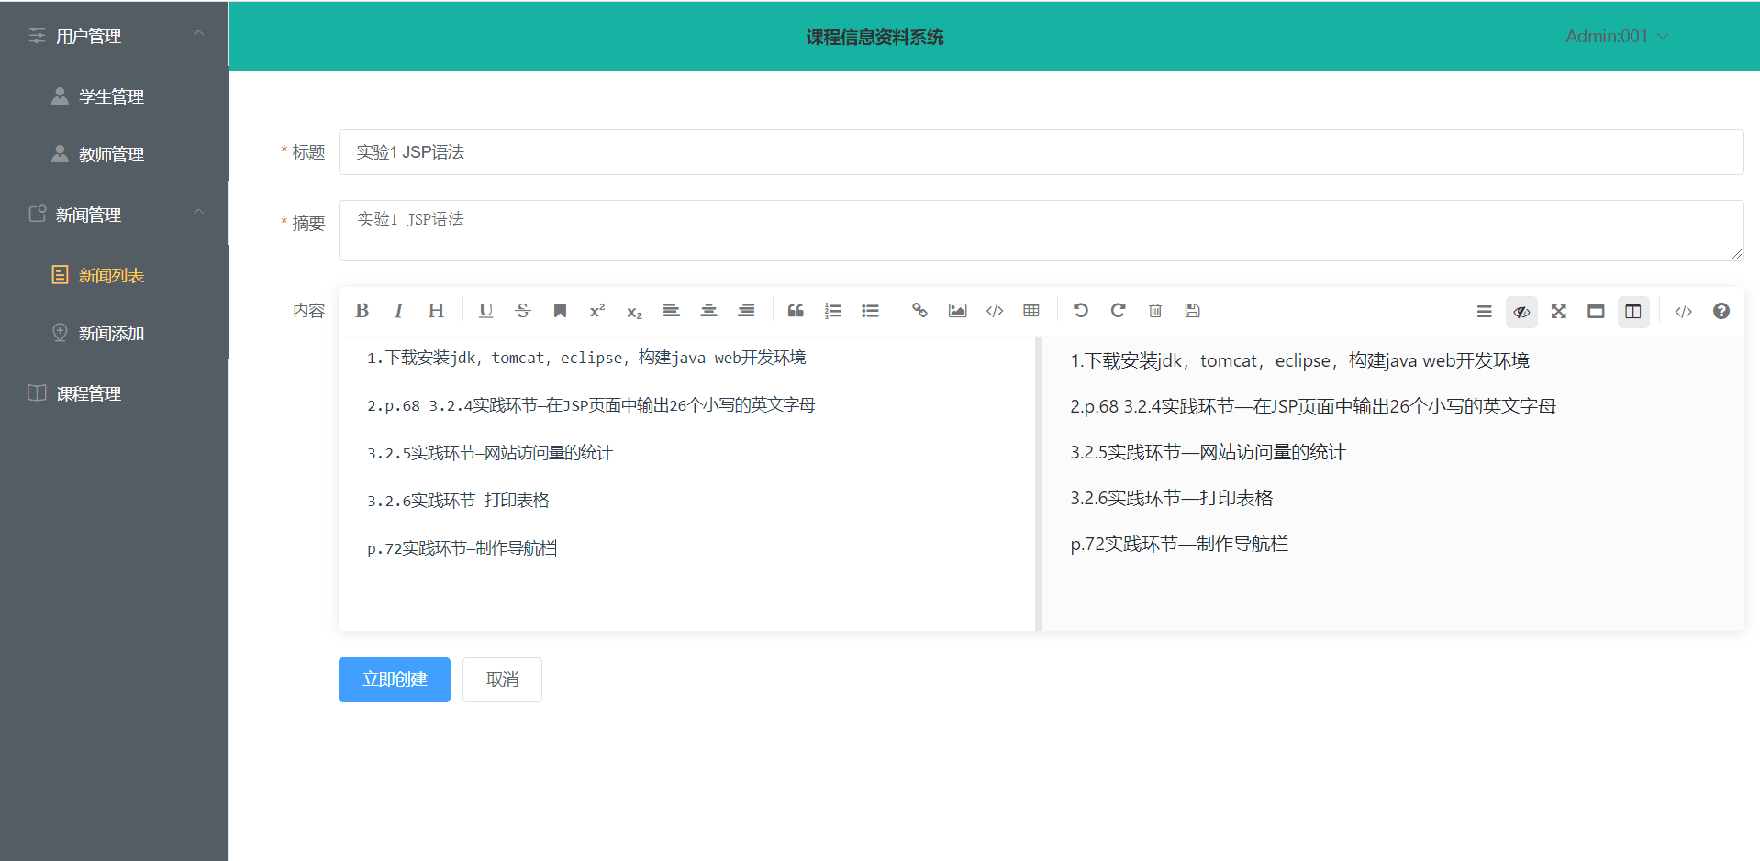
4.新闻编辑页

Slide 10
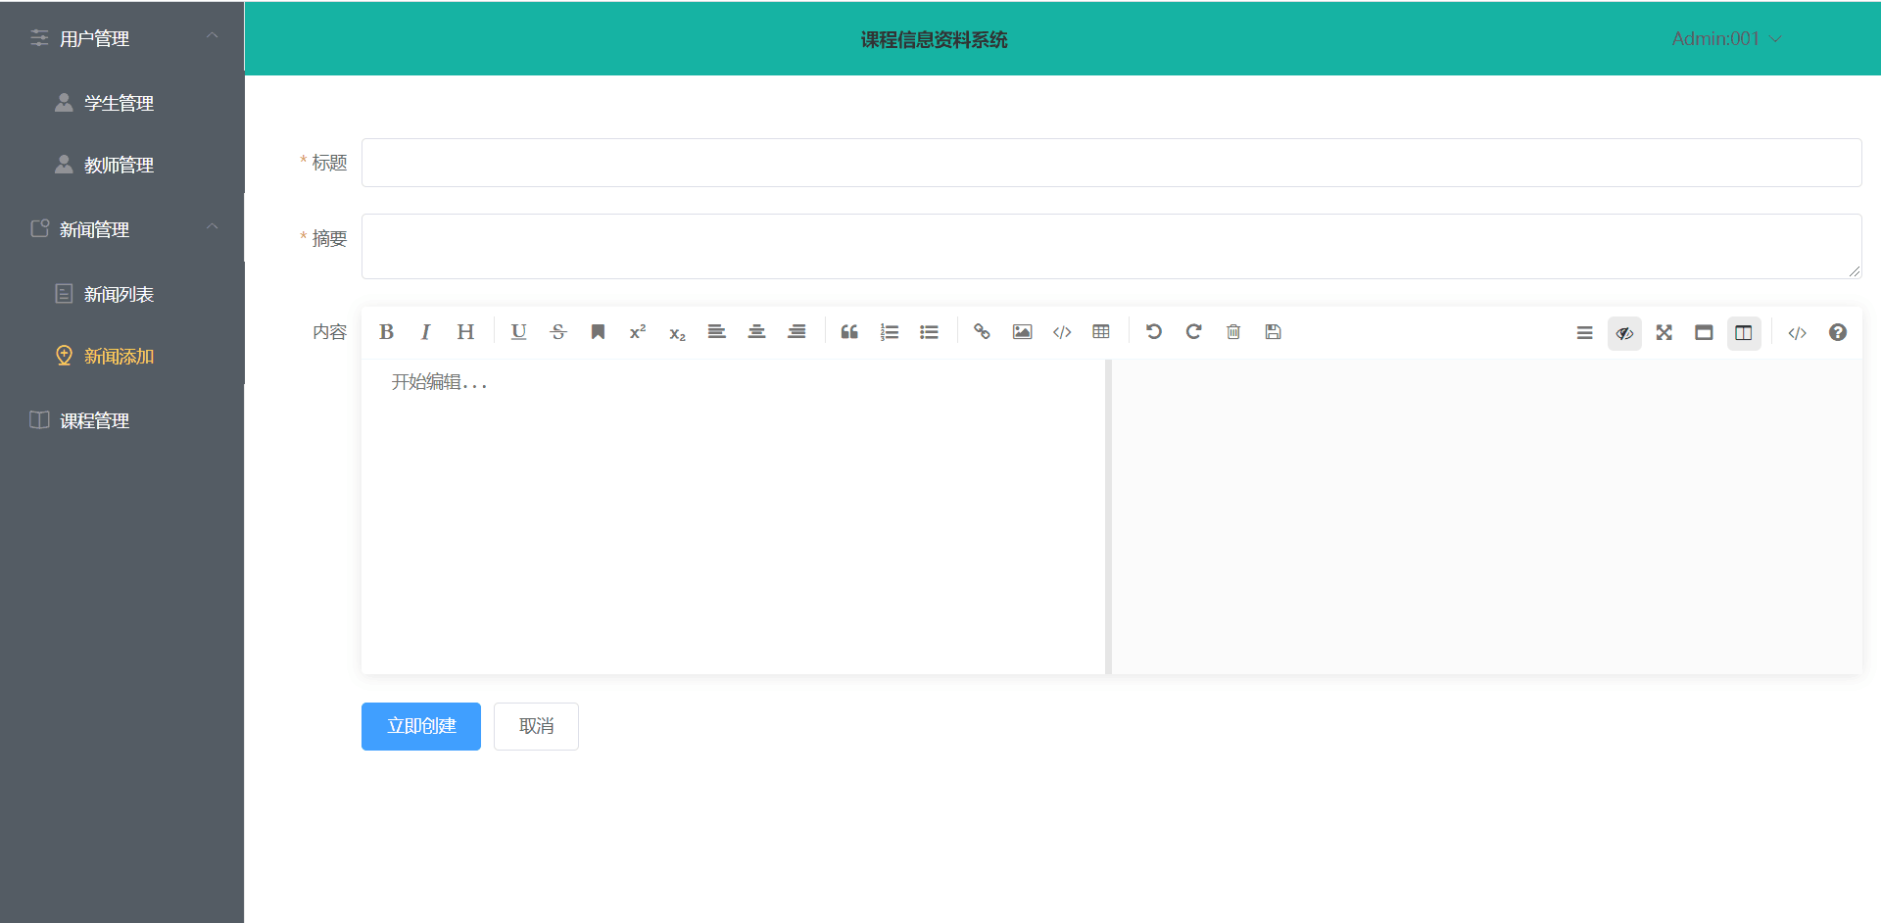
5.新闻添加页

Slide 11
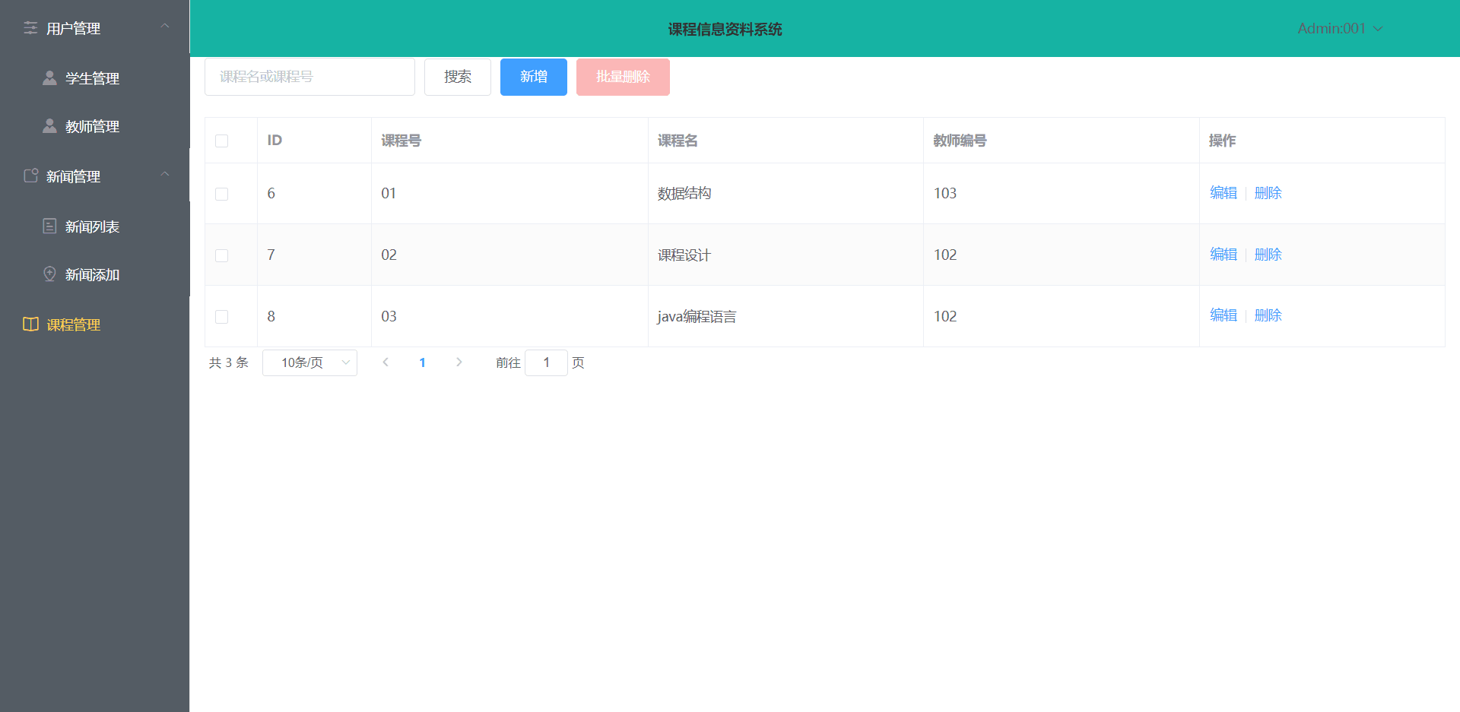
6.课程管理页

Slide 12
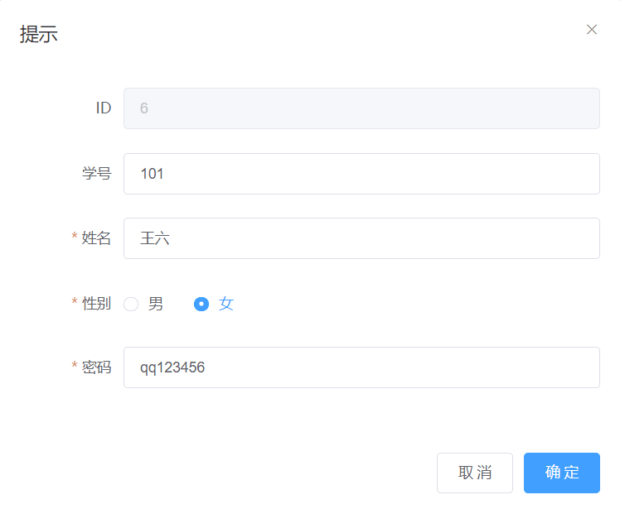
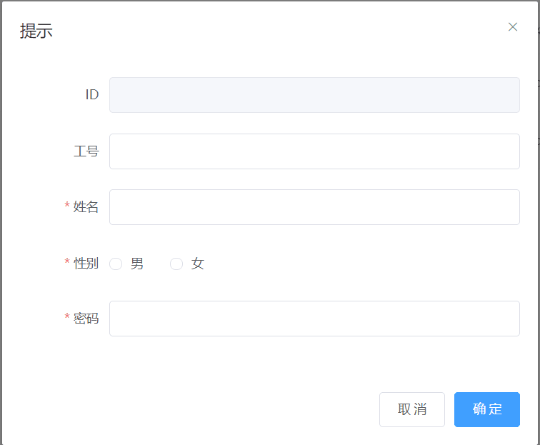
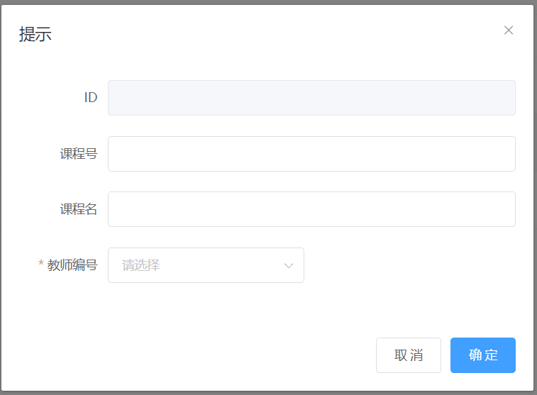
7.用户信息编辑页，用户添加页，课程新增页

Slide 13
教师功能模块页
1、教师主页
2、教授课程页
3、课程操作页（上传，下载）
4、个人中心页
5、个人信息修改页

Slide 14
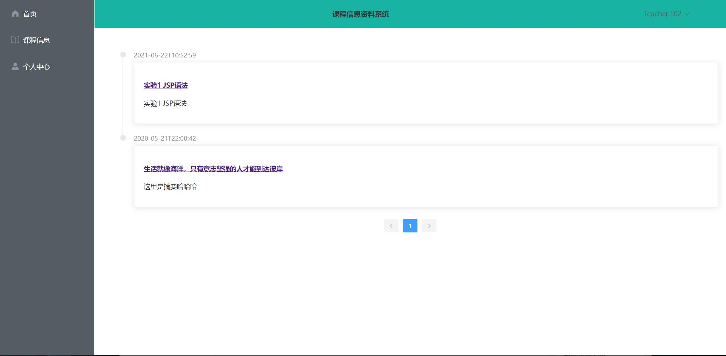
1、教师主页

Slide 15
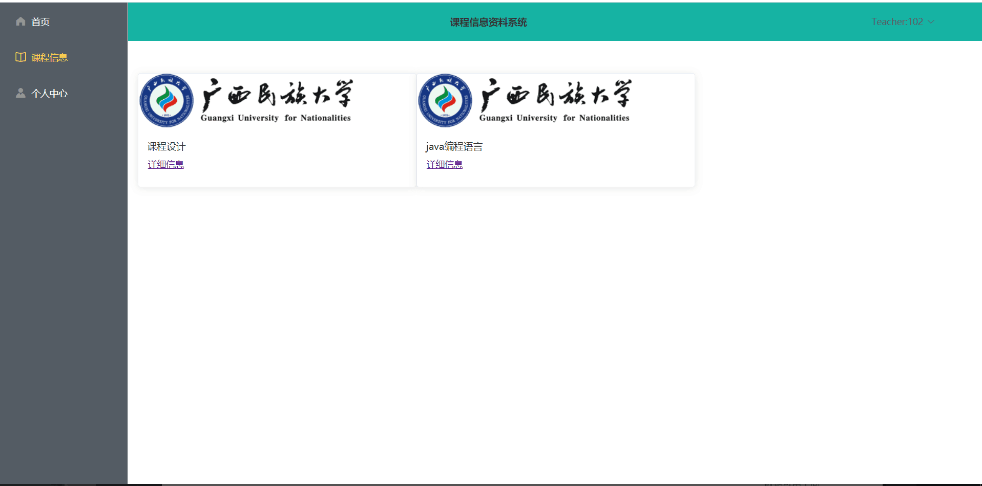
2、教授课程页

Slide 16
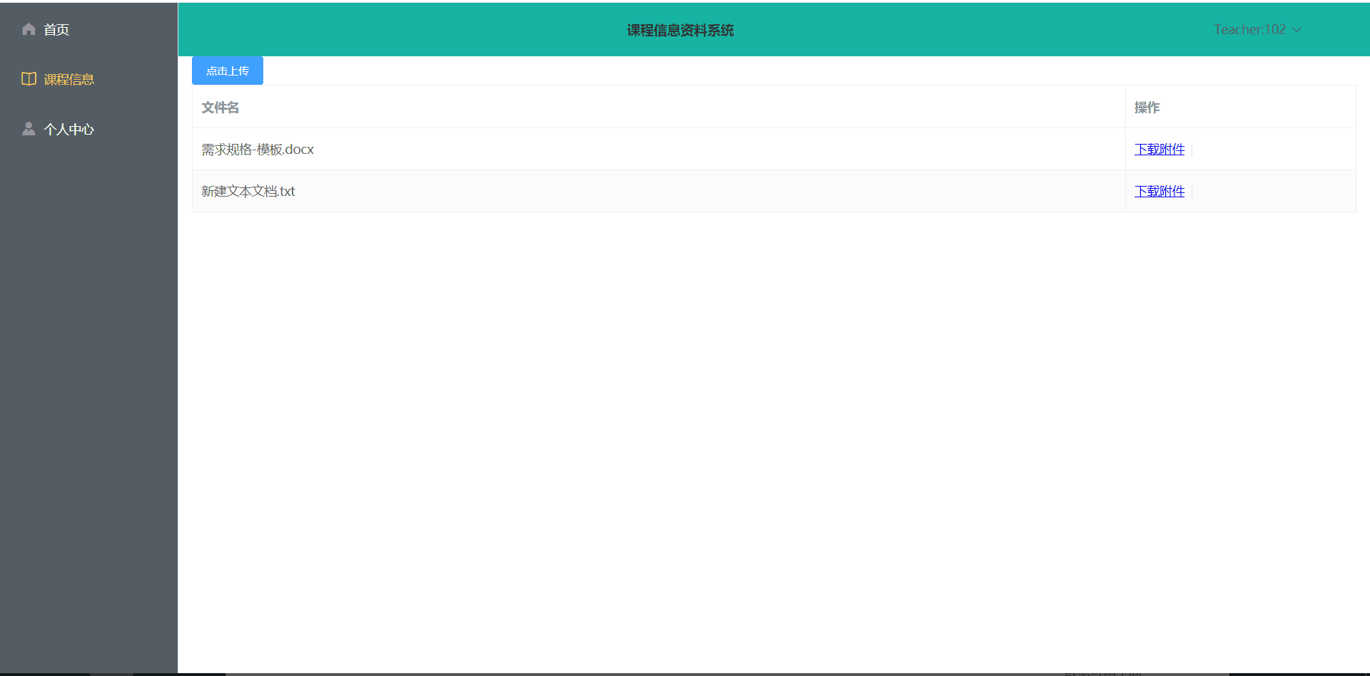
3、课程操作页（上传，下载）

Slide 17
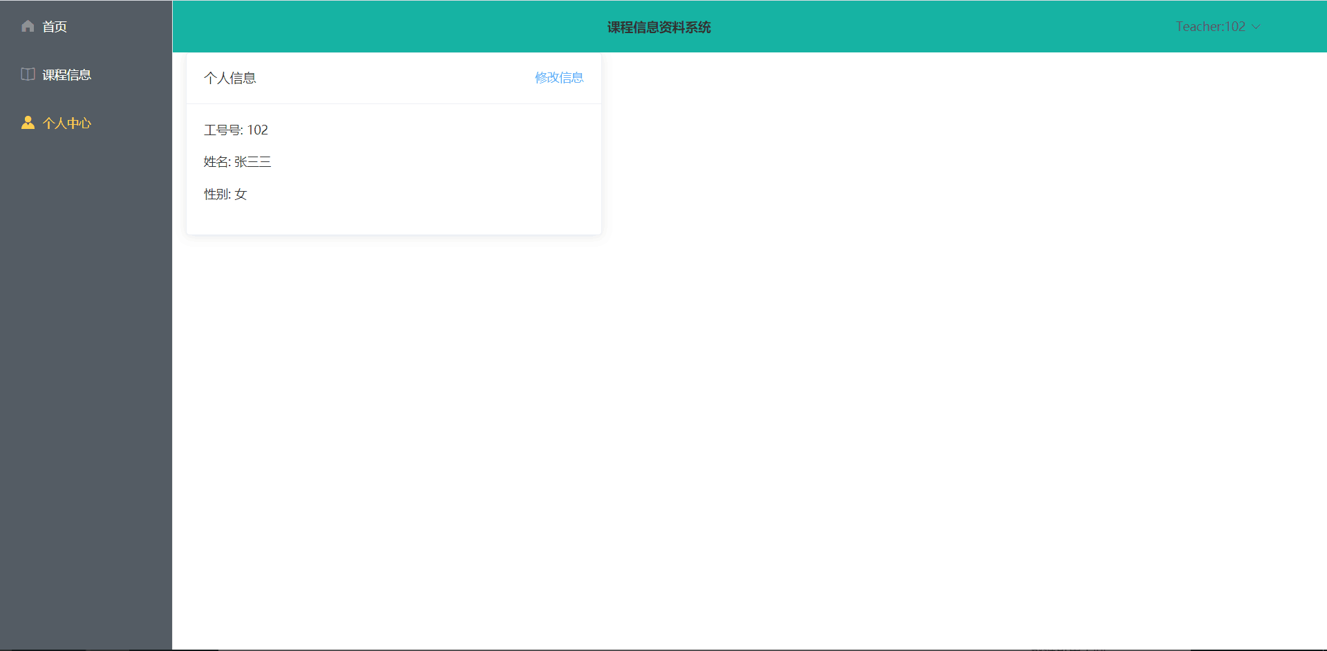
4、个人中心页

Slide 18
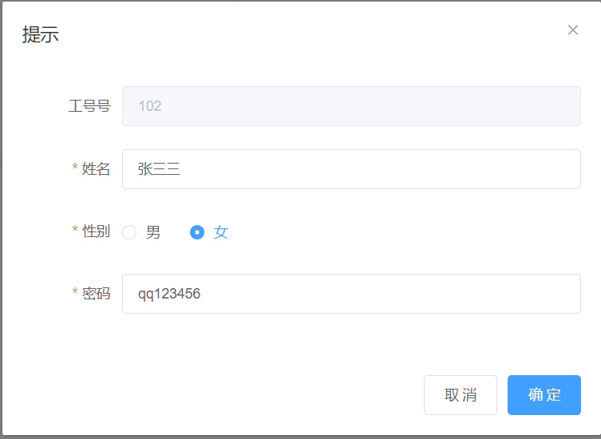
5、个人信息修改页

Slide 19
学生功能模块页
1、学生主页
2、课程信息页
3、课程资料下载页
4、学生个人中心页
5、学生信息修改页

Slide 20
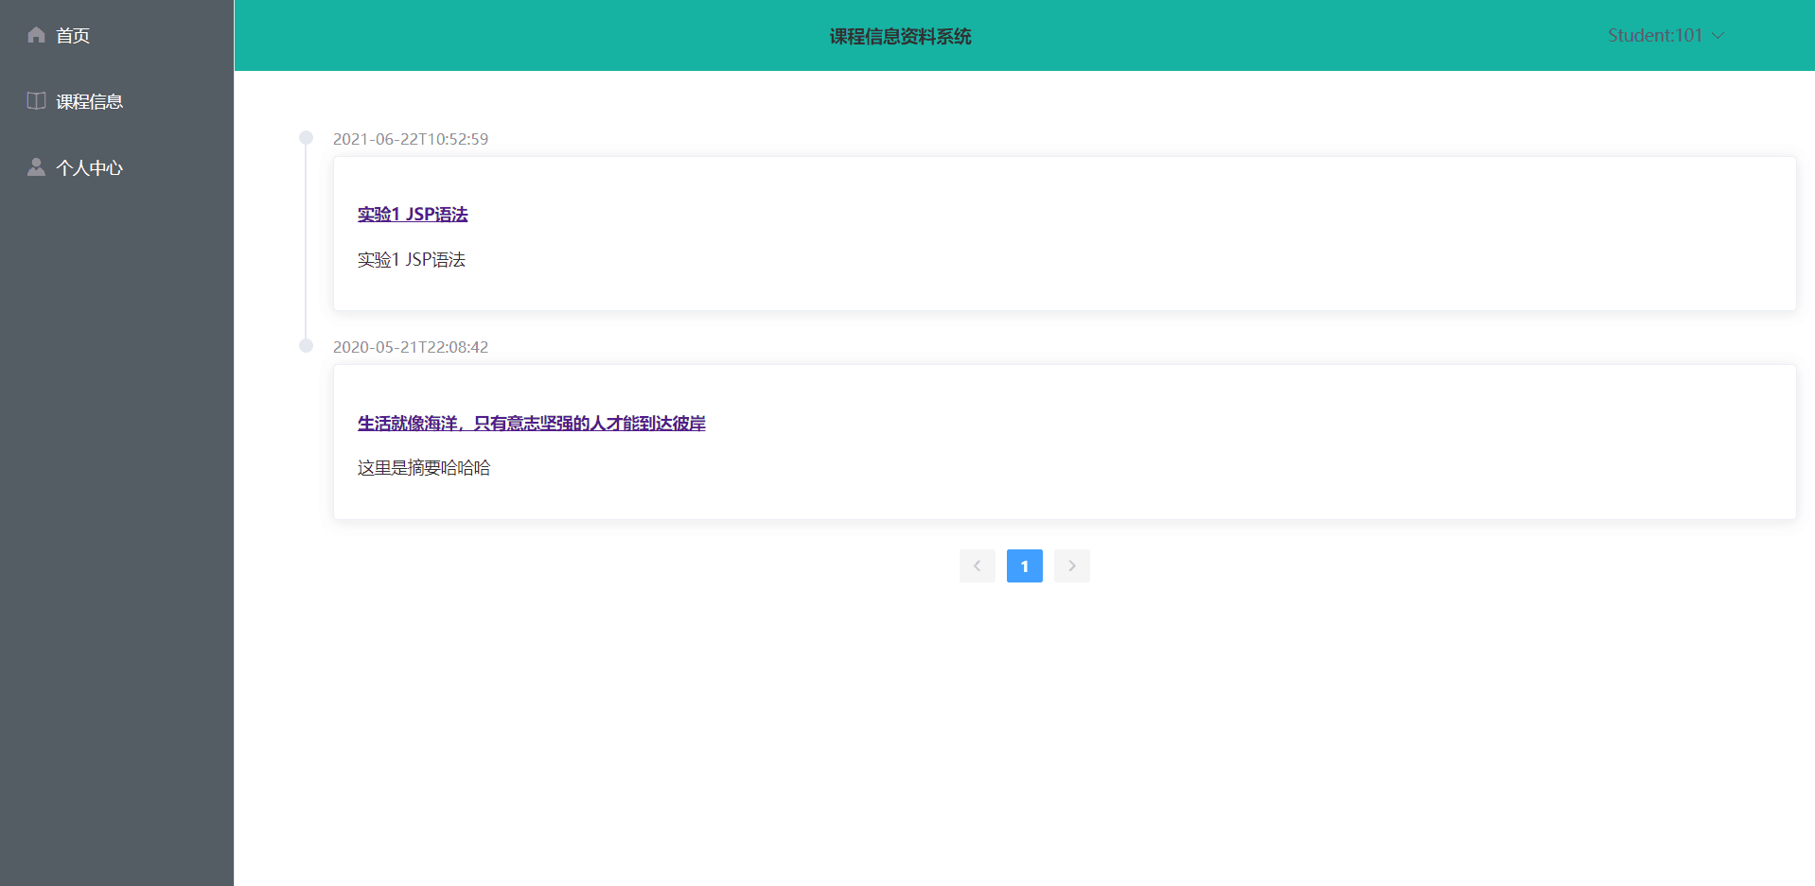
1、学生主页

Slide 21
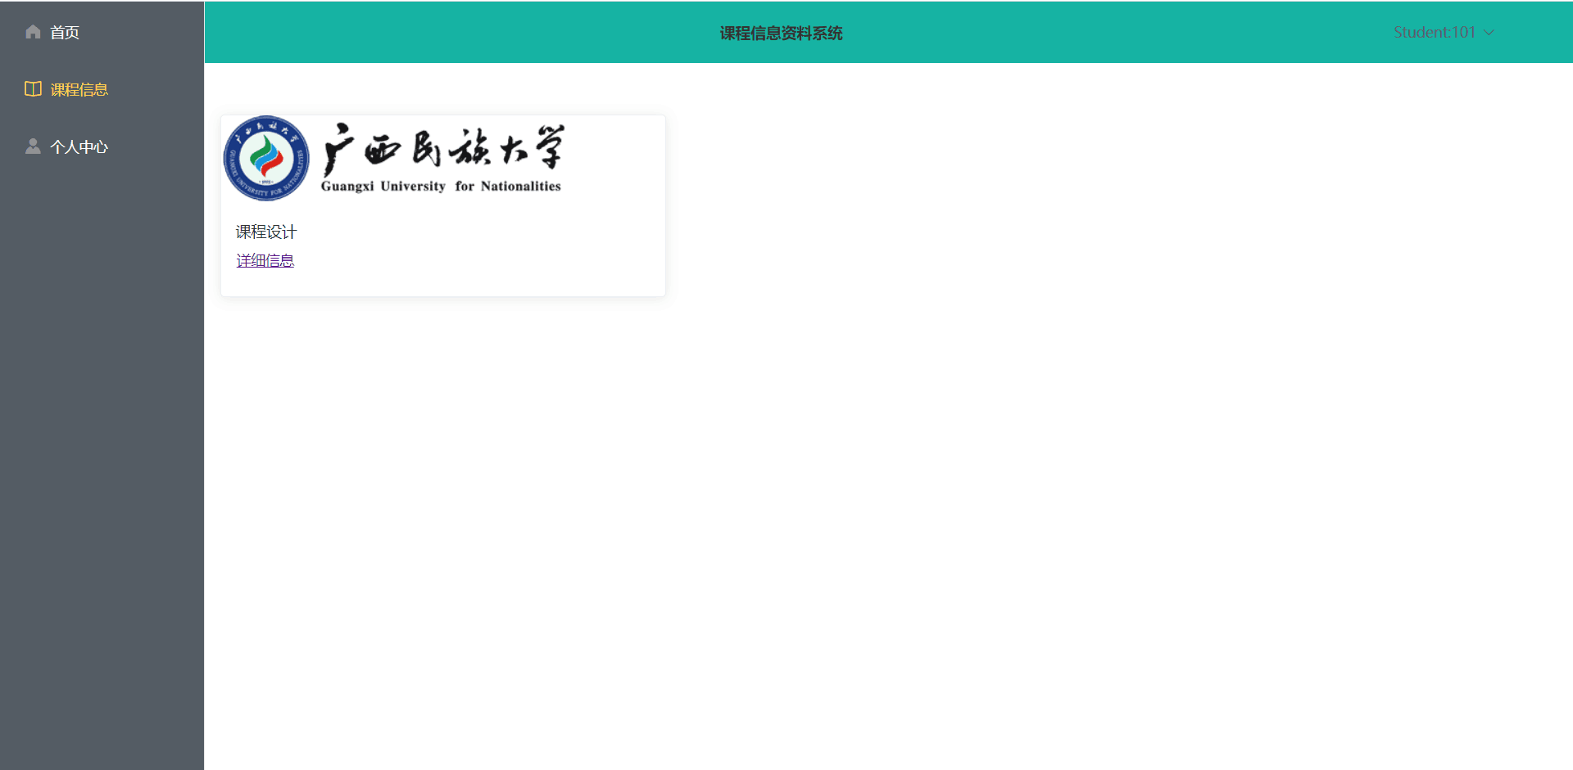
2、课程信息页

Slide 22
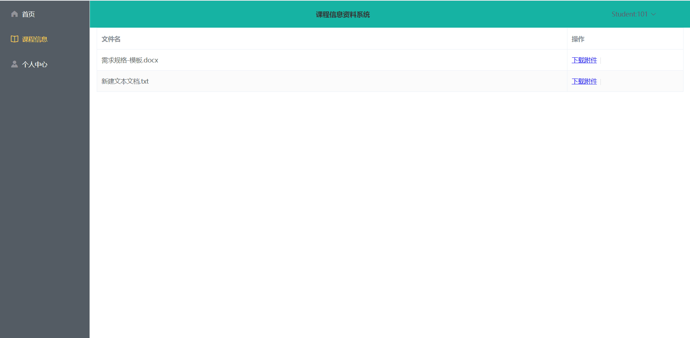
3、课程资料下载页

Slide 23

4、学生个人中心页

Slide 24
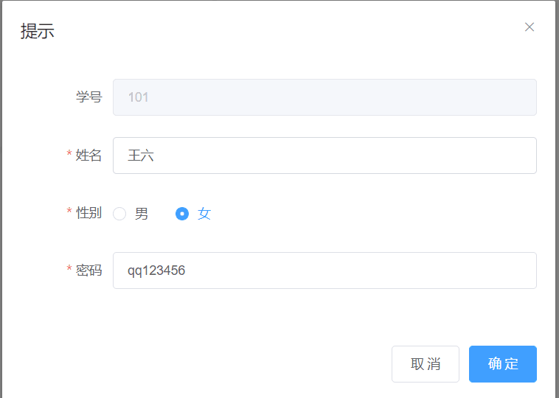
5、学生信息修改页

Slide 25
小组贡献比
姚展：22%
潘建辉、胡斌：20%
吴赐龙：19%
胡龙威：18%

Slide 26


